Slide 1
Промышленность СССР.

Slide 2
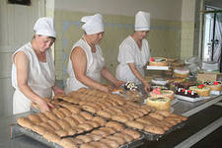
Пищевая промышленность.
В России в 15—16 вв. существовал пряничный промысел. Во 2-й половине 18 в. в Петербурге и Москве имелись специальные «кондитерские», где изготовляли пирожные, нугу, конфеты, марципаны, шоколад (напиток). Рост городов и промышленных центров обусловил во 2-й половине 19 в. возникновение фабричного производства кондитерских изделий. В 1913 в России насчитывалось 142 цензовых кондитерских предприятия с 17 405 рабочими, выработавшими 70,1 тыс. т различных кондитерских изделий, а общий выпуск, включая и мелкое кустарное производство, составил 125 тыс. т. Из дореволюционных кондитерских предприятий наиболее известны фабрики: Эйнема (ныне «Красный Октябрь») с объёмом выработки в 1913 7,1 тыс. т и Сиу (ныне «Большевик») — 5,4 тыс. т, а также фабрики Абрикосова — 3,7 тыс. т (в Москве), Жоржа Бормана — в Петербурге и Харькове. Производство даже на этих относительно крупных предприятиях носило полукустарный характер. Применялись варочные огневые печи, ручные прессы, открытые варочные котлы с ручными мешалками. Изделия завёртывались вручную. Рабочий день длился 10—12 часов. Санитария и гигиена находились на низком уровне. К. п. была сконцентрирована преимущественно в Москве, Петербурге, Харькове и Одессе.

Slide 3


Slide 4
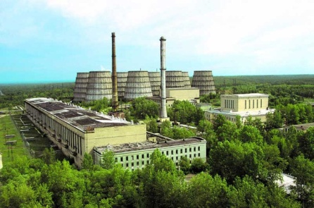
Химическая промышленность, одна из отраслей тяжёлой промышленности, материально-техническая база химизации народного хозяйства. Производит разнообразные виды химической продукции: горно-химическое сырьё, продукты основной химии (аммиак, неорганические кислоты, щёлочи, минеральные удобрения, соду, хлор и хлоропродукты, сжиженные газы и др.), синтетические смолы и пластические массы, химические волокна и нити, материалы и изделия из пластических масс и стеклопластиков, лакокрасочные материалы, синтетические красители, химические реактивы, фотохимическую продукцию, товары бытовой химии и др. Превращение химической промышленности в самостоятельную отрасль связано с промышленным переворотом.
Химическая промышленность.

